Slide 1
第6章 线性规划
6.1 线性规划模型
6.1.1 模型
6.1.2 二维线性规划的图解法
6.2 标准形
6.2.1 标准形
6.2.2 标准形的可行解的性质
6.3 单纯形法
6.3.1 确定初始基本可行解
6.3.2 最优性检验

Slide 2
第6章 线性规划
6.3.3 基变换
6.3.4 单纯形表
6.3.5 人工变量和两阶段法
6.3.6 单纯形法的有限终止性
6.4 对偶性
6.4.1 对偶线性规划
6.4.2 对偶单纯形法
6.5 整数线性规划的分支限界算法

Slide 3
简要历史
线性规划是应用最广的数学模型
L.V.Kantorovich 苏联数学家、经济学家、1975年诺贝尔经济学奖获得者, 1939年在《组织和计划生产的数学方法》一文中最早提出线性规划
G.B.Dantzig 1947年 给出一般的线性规划模型和单纯形法.
L.G. Khachian 苏联数学家 1979年 椭球算法 这是多项式时间算法
N. Karmarkar 印度数学家 1984年 投影算法

Slide 4
6.1 线性规划模型
6.1.1 模型
例1 生产计划问题
用3种原料混合配制2种清洁剂
原料1 原料2 原料3 售价(万元/吨)
清洁剂A 0.25 0.50 0.25 12
清洁剂B 0.50 0.50 15
存量 (吨) 120 150 50
这2种清洁剂应各配制多少才能使总价值最大?

Slide 5
例1(续)
设清洁剂A和B分别配制x和y
max z=12x+15y
s.t. 0.25x+0.50y ≤120
0.50x+0.50y ≤150
0.25x ≤50
x≥0, y≥0

Slide 6
例2 投资组合问题
10亿元投资5个项目, 其中项目1和项目2是高新技术产业的企业债, 项目3和项目4是基础工业的企业债, 项目5是国债和地方政府债. 预测它们的年收益率(%)分别为8.1, 10.5, 6.4, 7.5和5.0.
基于风险的考虑, 要求投资组合满足下述条件:
(1) 每个项目不超过3亿元.
(2) 高新技术产业的投资不超过总投资的一半, 即5亿元, 其中项目2又不超过高新技术产业投资的一半.
(3) 国债和地方政府债不少于基础工业项目投资的40%.
试确定投资组合中各项目的投资额, 使年收益率最大.

Slide 7
例2(续)
设项目i的投资额为x_{i}亿元, i=1,2,3,4,5.
max z=8.1x₁+10.5x₂+6.4x₃+7.5x₄+5.0x₅
s.t. x₁≤3, x₂≤3
x₃≤3, x₄≤3
x₅≤3
x₁+x₂≤5
x₂≤0.5(x₁+x₂), 即x₁-x₂≥0
x₅≥0.4(x₃+x₄), 即0.4x₃+0.4x₄-x₅≤0
x₁+x₂+x₃+x₄+ x₅=10
x_{i}≥0, i=1,2,3,4,5

Slide 8
例3 运输问题
分销中心1 分销中心2 分销中心3 产量
工厂1 3 2 7 5000
工厂2 7 5 2 6000
需求量 6000 4000 1000 11000
产销平衡. 试制定供销方案, 使总运费最小.
设工厂i供应分销中心j的数量为x_{ij}, i=1,2; j=1,2,3.
min z=3x₁₁+2x₁₂+7x₁₃+7x₂₁+5x₂₂+2x₂₃
s.t. x₁₁+x₁₂+x₁₃=5000
x₂₁+x₂₂+x₂₃=6000
x₁₁+x₂₁=6000, x₁₂+x₂₂=4000
x₁₃+x₂₃=1000, x_{ij}≥0, i=1,2; j=1,2,3

Slide 9
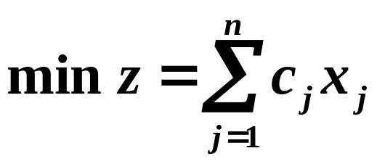
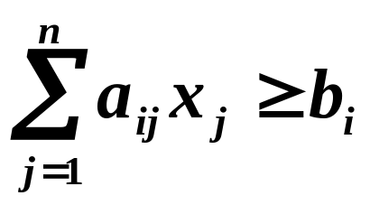
例4 饲料配方问题
每头每天至少需要b_{i}个单位的营养素i, 1≤i≤n. 有n种饲料, 饲料j每千克含有a_{ij}个单位的营养素i, 售价c_{j}元, 1≤j≤m. 要保证动物有足够营养且饲料成本最低, 应如何配方?
设每头每天的饲料中含x_{j}千克饲料j, 1≤j≤n.
s.t , 1≤i≤m
x_{j}≥0, 1≤j≤n

Slide 10
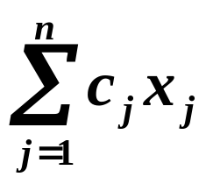
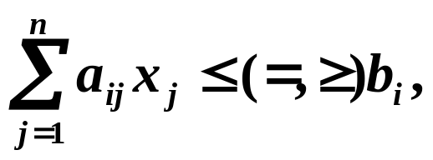
线性规划的一般形式
min(max) z= 目标函数
s.t. i=1,2,…,m 约束条件
x_{j}≥0, j∈J⊆{1,2,…,n} 非负条件
x_{j}任意, j∈{1,2,…,n}-J 自由变量
可行解 满足约束条件和非负条件的变量
可行域 全体可行解
最优解 目标函数值最小(最大)的可行解
最优值 最优解的目标函数值

Slide 11
6.1.2 二维线性规划的图解法
例1(续)
max z=12x+15y
s.t. 0.25x+0.50y ≤120
0.50x+0.50y ≤150
0.25x ≤50
x≥0, y≥0
O(0,0), A(0,240),
B(120,180), C(200,100),
D(200)
最优解 x*=120, y*=180 (点B) 最优值 z*=4140.
y
300
240
0.5x+0.5y=150
A
B
0.25x=50
160
z=2400
C
0.25x+0.5y=120
80
z=1200
D
z=4140
x
O
100 200 300 480

Slide 12
例5
y
例1中的目标函数改为
max z=12x+12y
最优解 x*=120t+200(1-t)=200-80t
y*=180t+100(1-t)=100+80t, 0≤t≤1 线段BC
最优值 z*=3600.
300
240
0.5x+0.5y=150
A
B
0.25x=50
200
z=3600
100
z=2400
C
0.25x+0.5y=120
z=1200
D
O
x
100 200 300 480

Slide 13

例6
min z=x-2y
s.t. 2x+y≥2
x-y≤2
x≥0, y≥0
有可行解
目标函数值可以任意小
无最优解.
y
z=-6
3
z=-44
2
z=-2
z=0
x-y=2
1
2x+y=2
O
x
1
2
3
4
2x+y≥2 改为 2x+y≤2, 可行域为空集, 无可行解

Slide 14
性质
(1) 解有4种可能
(a) 有唯一的最优解.
(b) 有无穷多个最优解.
(c) 有可行解, 但无最优解(目标函数值无界).
(d) 无可行解, 更无最优解.
(2) 可行域是一个凸多边形(可能无界, 也可能是空集).
如果有最优解, 则一定可以在凸多边形的顶点取到.
一般的n维线性规划也是如此

Slide 15

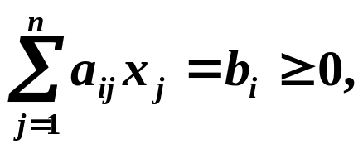
6.2 标准形
6.2.1 标准形
min z=
s.t. i=1,2,…,m
x_{j}≥0, j=1,2,…,n

Slide 16
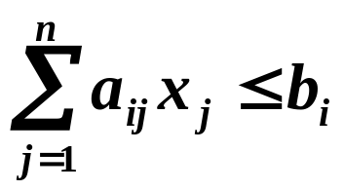
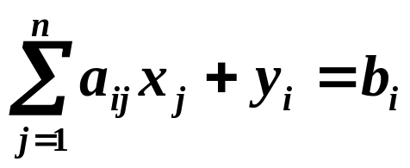

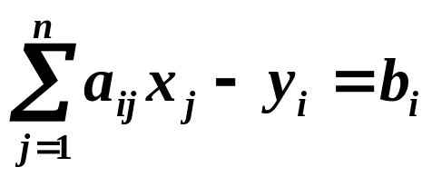
化成标准形
(1) 把max z 替换成min z′= -z, 即取c_{j}′=-c_{j}.
(2) b_{i}<0. 两边同时变号, ≤改变成≥, ≥改变成≤. .
. 引入松弛变量y_{i}≥0 , 替换成
(4) . 引入剩余变量y_{i}≥0 , 替换成
(5) 自由变量x_{j}替换成x_{j}′-x_{j}″ , x_{j}′≥0, x_{j}″≥0

Slide 17
例7
写出下述线性规划的标准形,
max z=3x₁-2x₂+x₃
s.t. x₁+3x₂-3x₃≤10
4x₁- x₂-5x₃≤-30
x₁≥0, x₂≥0, x₃ 任意
解
min z′= -3x₁+2x₂-x₃′+x₃″
s.t. x₁+3x₂-3x₃′+3x₃″+x₄ =10
-4x₁+ x₂+5x₃′-5x₃″ -x₅ =30
x₁≥0, x₂≥0, x₃′≥0, x₃″≥0, x₄≥0, x₅≥0,

Slide 18
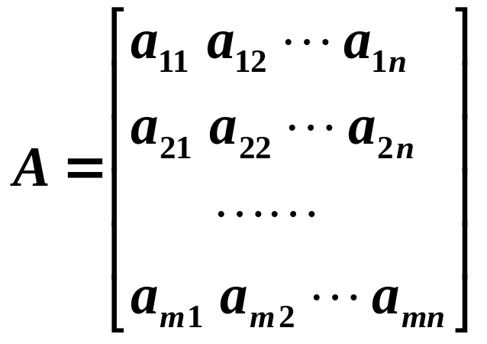
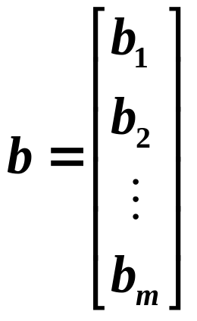
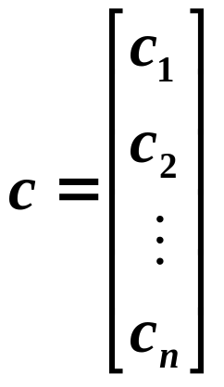
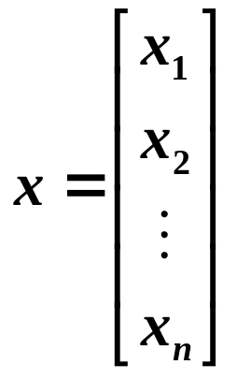
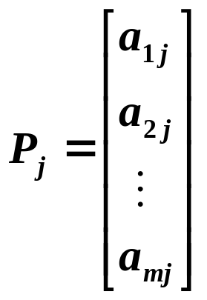
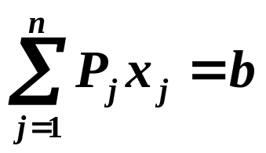
标准形
矩阵形式
min z=c^{T}x
s.t. Ax=b
x≥0
向量形式
min z=
s.t.
x_{j}≥0, j=1,2,…,n

Slide 19
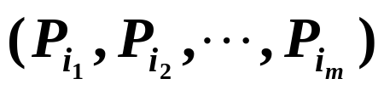
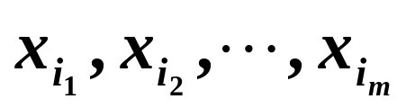
6.2.2 标准形的可行解的性质
定义 设A的秩为m, A的m个线性无关的列向量称作标准
形的基. 给定基B= , 对应基中列向量的变量 称作基变量, 其余的变量称作非基变量.
基变量构成的向量记作x_{B}, 非基变量构成的向量记作x_{N}. 令x_{N}=0, 等式约束变成
Bx_{B}=b
解得x_{B}=B⁻¹b. 这个向量x满足约束Ax=b且非基变量全为0, 称作关于基B的基本解 . 如果x是一个基本解且x≥0, 则称x是一个基本可行解, 对应的基B为可行基.

Slide 20
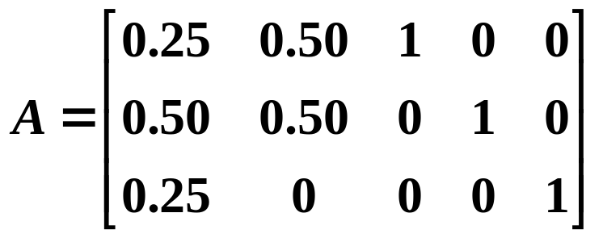
例8
min z= -12x₁-15x₂
s.t. 0.25x₁+0.50x₂+x₃ =120
0.50x₁+0.50x₂ +x₄ =150
0.25x₁ +x₅=50
x_{i}≥0, i=1,2,…,5
取基B₁=(P₁,P₂,P₃). 基变量x₁,x₂,x₃,非基变量x₄,x₅. 令x₄=0, x₅=0, 得 0.25x₁+0.50x₂+x₃ =120
0.50x₁+0.50x₂ =150
0.25x₁ =50
解得x₁=200, x₂=100, x₃=20.
x⁽¹⁾=(200,100,20,0,0)^{T}是基本可行解, B₁是可行基.

Slide 21
例8(续)
取基B₂=(P₁,P₂,P₄). 基变量 x₁,x₂,x₄, 非基变量 x₃,x₅. 令x₃=0, x₅=0, 由 0.25x₁+0.50x₂ =120
0.50x₁+0.50x₂+x₄ =150
0.25x₁ =50
解得x₁=200, x₂=140, x₄=-20.
x⁽²⁾=(200,140,0,-20,0)^{T}是基本解, 但不是基本可行解.
B₂不是可行基.
这个线性规划是例1中线性规划的标准形, x⁽¹⁾是例1图中的顶点C. x⁽²⁾是直线0.25x+0.5y=120与0.25x=50的交点, 不在可行域内.

Slide 22
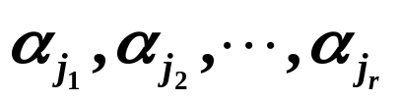
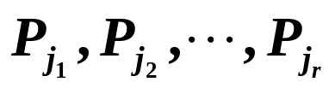
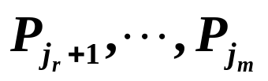
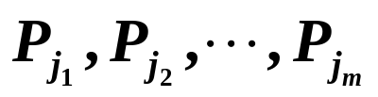
基本可行解的性质
引理1 Ax=b的解α是基本解⇔ x中非零分量对应的列向量线性无关.
证 必要性 根据基本解的定义, 这是显然的.
充分性 设α的非零分量为 , 对应的列向量
线性无关. A的秩为m, 必存在
使得 线性无关, 构成一个基, 记作B. α是方程Bx_{B}=b的解, 而这个方程的解是惟一的, 故α是关于B的基本解.

Slide 23
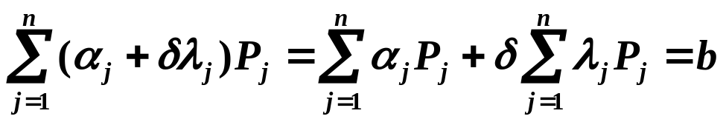
基本可行解的性质
定理1 如果标准形有可行解, 则必有基本可行解.
证 设α是一个可行解, 从α开始, 构造出一个基本可行解.
设α的非零分量为α₁, α₂,…, α_{r}, r≤n. 如果对应的列向量P₁,P₂,…,P_{r}线性无关, 则α是一个基本可行解.
否则, 存在不全为0的λ₁,λ₂,…,λ_{r}使
λ₁P₁+λ₂P₂+…+λ_{r}P_{r} =0
取λ_{r+1} =…=λ_{n} =0, 有
λ₁P₁+λ₂P₂+…+λ_{r}P_{n} =0
于是, 对任意的δ,

Slide 24
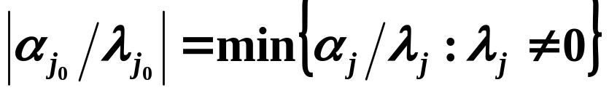
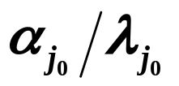

定理1(续)
记λ=(λ₁,λ₂,…,λ_{n})^{T}, 为使α+δλ成为一个可行解, 要求所有
α_{j}+δλ_{j}≥0. 当λ_{j}=0时, 不等式自然成立.
当λ_{j}>0时, 要求δ≥ -α_{j} /λ_{j} ;当λ_{j}<0时, 要求δ≤ -α_{j} /λ_{j} .
综上所述, 要求当λ_{j}≠0时, δ≤|α_{j} /λ_{j} | .
设 , 1≤j₀ ≤r
取 δ*= - ,令β_{j}=α_{j}+δ*λ_{j} ( j=1,2,…,n), 则
β₁P₁+…+β_{n}P_{n} =b
且β_{j}≥0 ( j=1,2,…,n), =0, β_{r+1}=…=β_{n} =0 .
从而, β=(β₁,β₂,…,β_{n})是可行解且比α至少少一个非零分量.
上述过程至多进行r-1次一定可以得到一个基本可行解.

Slide 25
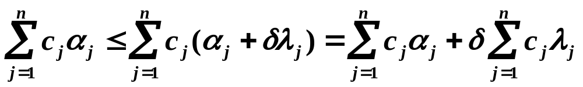
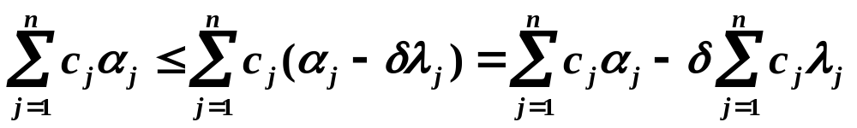
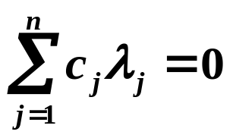
基本可行解的性质
定理2 如果标准形有最优解, 则必存在一个基本可行解是最优解.
证 补充证明: 在定理1证明中, 当α是最优解时, β也是最优解. 由α_{j}=0⇒λ_{j}=0, 对足够小的δ>0, α+δλ和α-δλ都是可行
解. 从而
得 .

Slide 26
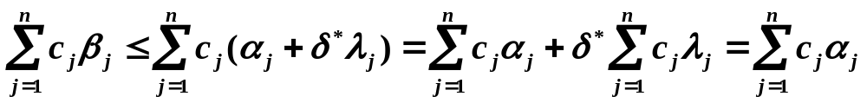
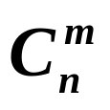
定理2(续)
于是
得证β=α+δ*λ也是最优解.
根据定理2, 解线性规划问题只需考虑标准形的基本可行解. A有m行n列, 至多有 个基, 故至多有 个基本解. 从而, 线性规划成为一个组合优化问题.

Slide 27
6.3 单纯形法
基本步骤
(1) 确定初始基本可行解.
(2) 检查当前的基本可行解.
若是最优解或无最优解, 计算结束;
否则作基变换, 用一个非基变量替换一个基变量, 得到一个新的可行基和对应的基本可行解, 且使目标函数值下降(至少不升).
(3) 重复(2).

Slide 28
6.3.1 确定初始基本可行解
暂时只考虑最简单的情况, 设约束条件为
a_{i1}x₁+a_{i2}x₂+…+a_{in}x_{n} ≤b_{i} ≥0, i=1,2,…,m
其中b_{i}≥0(i=1,2,…,m). 引入m个松弛变量x_{n+i}≥0(i=1,2,…,m),
a_{i1}x₁+a_{i2}x₂+…+a_{in}x_{n}+x_{n+i} =b_{i} , i=1,2,…,m
取x_{n+i}(i=1,2,…,m)作为基变量, 初始基本可行解为
x⁽⁰⁾=(0,0,…,0,b₁,b₂,…,b_{m})^{T}

Slide 29
例
例1(续)
max z=12x+15y
s.t. 0.25x+0.50y ≤120
0.50x+0.50y ≤150
0.25x ≤50
x≥0, y≥0
标准形
min z′= -12x₁+15x₂
s.t. 0.25x₁+0.50x₂+x₃ =120
0.50x₁+0.50x₂ +x₄ =150
0.25x₁ +x₅ = 50
x_{j}≥0, i=1,2,…,5
取x₃, x₄, x₅作为基变量
x⁽⁰⁾=(0,0,120,150,50)^{T}

Slide 30






6.3.2 最优性检验
给定可行基B=(P_{π(1)}, P_{π(2)},…, P_{π(m)}), Ax=b 两边同乘B⁻¹, 得
B⁻¹Ax=B⁻¹b . 记A中对应非基变量的列构成的矩阵为N,
x_{B}+B⁻¹Nx_{N}=B⁻¹b
解得 x_{B} =B⁻¹b - B⁻¹Nx_{N}
代入目标函数 z=c^{T}x
=
=
=
基本可行解 =B⁻¹b, =0, 目标函数值 z₀=

Slide 31
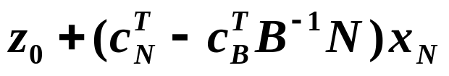
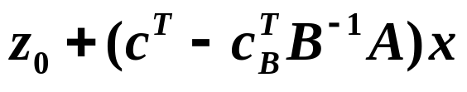
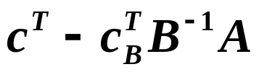
最优性检验
z=c^{T}x
=
=
=
记 λ^{T} = 检验数
z=z₀ +λ^{T}x 简化的目标函数

Slide 32
最优性检验
记B⁻¹A=(α_{ij})_{m×n}, P_{j}′=B⁻¹P_{j} (1≤j≤n), β=B⁻¹b.
定理3 给定基本可行解x⁽⁰⁾, 若所有检验数大于等于0, 则x⁽⁰⁾是最优解. 若存在检验数λ_{k}<0且所有α_{ik}≤0(1≤i≤m), 则无最优解.
证 如果λ≥0, 则对任意可行解x≥0, z≥z₀, 故x⁽⁰⁾是最优解.
如果存在检验数λ_{k}<0(λ_{k}必对应非基变量)且所有α_{ik}≤0 (1≤i≤m), 取x_{k}=M>0, 其余非基变量x_{j}=0, 解得
x_{π(i)}=β_{i}-α_{ik}M≥0, 1≤i≤m
这是一个可行解, 其目标函数值为
z=z₀+λ_{k}M
当M→+∞时, z→-∞. 得证无最优解.

Slide 33
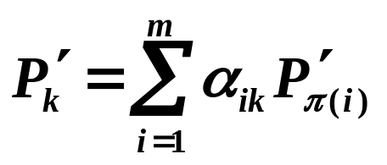
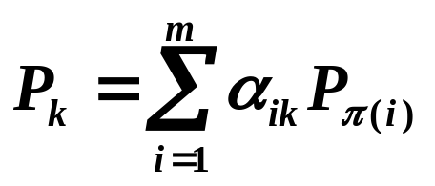
6.3.3 基变换
给定可行基B=(P_{π(1)},P_{π(2)},…,P_{π(m)}), 设λ_{k}<0且α_{lk}>0, x_{k}必是非基变量.
基变换: 用非基变量x_{k}替换基变量x_{π(l)}, 用P_{k}替换B中的P_{π(l)}, 新的基为B′=(P_{π(1)},…, P_{π(l-1)}, P_{k}, P_{π(l+1)},…, P_{π(m)}).
称x_{k}为换入变量, x_{π(l)}为换出变量.
(1) 要证B′实是一个基, 即P_{π(1)},…, P_{π(l-1)}, P_{k}, P_{π(l+1)},…, P_{π(m)}是线性无关的. 由于P_{π(1)},P_{π(2)},…,P_{π(m)}是线性无关的, 只需证P_{π(l)}可表成P_{π(1)},…,P_{π(l-1)},P_{k},P_{π(l+1)},…,P_{π(m)}的线性组合.
由于(P′_{π(1)},P′_{π(2)},…,P′_{π(m)})=B⁻¹B=E,
两边同乘B
⇒

Slide 34
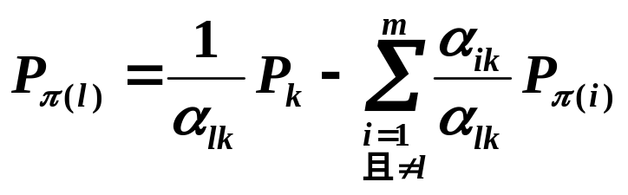
基变换
解得
得证B′是一个基.
(2) 要保证B′是可行基.
Ax=b
B⁻¹Ax=B⁻¹b=β
x_{B}+B⁻¹Nx_{N} =β
B⁻¹A=(P₁′,P₂′,…,P_{m}′)中对应x_{B}的列(第π(1),…,π(n)列)构成单位矩阵. 用P_{k}替换P_{π(l)}得到B′, 将x_{B}中的x_{π(l)}替换成x_{k} , 即解出第l个方程中的x_{k}. 这只需用α_{lk}除第l个方程, 再用第l个方程消去其它方程中的x_{k}

Slide 35
基变换
计算公式 α_{lj}′=α_{lj} /α_{lk}, 1≤j≤n
α_{ij}′=α_{ij}-α_{ik}α_{lj} /α_{lk}, 1≤i≤m且i≠l, 1≤j≤n
β_{l}′ =β_{l} /α_{lk}
β_{i}′ =β_{i}-α_{ik}β_{l} /α_{lk}, 1≤i≤m且i≠l
要保证B′是可行的, 只需
β_{i}′ =β_{i}-α_{ik}β_{l} /α_{lk}≥0, 1≤i≤m且i≠l
注意到β_{i}≥0, β_{l}≥0, α_{lk}>0, 当α_{ik}≤0时不等式自然成立. 于是, 只需当α_{ik}>0时 β_{l} /α_{lk} ≤ β_{i} /α_{ik}
应取l使得 β_{l} /α_{lk} = min{ β_{i} /α_{ik} | α_{ik}>0, 1≤i≤m}
用第l个方程消去简化的目标函数中的x_{k},
λ_{j}′=λ_{j}-λ_{k}α_{lj} /α_{lk}, 1≤j≤m
z₀′=z₀+λ_{k}β_{l} /α_{lk}

Slide 36
单纯形法
算法 单纯形法 (针对最小化)
1. 设初始可行基B=(P_{π(1)}, P_{π(2)},…, P_{π(m)}), α=B⁻¹A, β=B⁻¹b,
λ^{T}=c^{T}- B⁻¹A, z₀= B⁻¹b.
2. 若所有λ_{j}≥0(1≤j≤n), 则x_{B}=β, x_{N}=0是最优解, 计算结束.
3. 取λ_{k}<0. 若所有α_{ik}≤0(1≤i≤m), 则无最优解, 计算结束.
4. 取l使得
β_{l} /α_{lk} = min{ β_{i} /α_{ik} | α_{ik}>0, 1≤i≤m}
5. 以x_{k}为换入变量、x_{π(l)}为换出变量做基变换.
6. 转2.
对最大化, 2中λ_{j}≥0改为λ_{j}≤0, 3中λ_{k}<0改为λ_{k}>0.

Slide 37
单纯形表
c₁ c₂ … c_{n}
c_{B} x_{B} b x₁ x₂ … x_{n} θ
c_{π(1)} x_{π(1)} β₁ α₁₁ α₁₂ … α_{1n}
c_{π(2)} x_{π(2)} β₂ α₂₁ α₂₂ … α_{2n}
︰ ︰ ︰ ︰ ︰ … ︰
c_{π(m)} x_{π(m)} β_{m} α_{m1} α_{m2} … α_{mn}
-z -z₀ λ₁ λ₂ … λ_{n}
-z+λ₁x₁+λ₂x₂ +…+λ_{n}x_{n} = -z₀

Slide 38
例1(续)
-12 -15 0 0 0
c_{B} x_{B} b x₁ x₂ x₃ x₄ x₅ θ
0 x₃ 120 0.25 0.50 1 0 0 240
0 x₄ 150 0.50 0.50 0 1 0 300
0 x₅ 50 0.25 0 0 0 1
-z 0 -12 -15 0 0 0
-15 x₂ 240 0.50 1 2 0 0 480
0 x₄ 30 0.25 0 -1 1 0 120
0 x₅ 50 0.25 0 0 0 1 200
-z 3600 -4.5 0 30 0 0
-15 x₂ 180 0 1 4 -2 0
-12 x₁ 120 1 0 -4 4 0
0 x₅ 20 0 0 1 - 1 1
-z 4140 0 0 12 18 0

Slide 39
例9
用单纯形法解下述线性规划
min z=x₁-2x₂
s.t. x₁-x₂≤1
-2x₁+x₂≤4
x₁≥0, x₂≥0
解 引入2个松弛变量x₃,x₄, 得到标准形
min z=x₁-2x₂
s.t. x₁-x₂ +x₃ =1
-2x₁+x₂ +x₄ =4
x_{j}≥0, j=1,2,3,4

Slide 40
例9(续)
1 -2 0 0
c_{B} x_{B} b x₁ x₂ x₃ x₄ θ
0 x₃ 1 1 -1 1 0
0 x₄ 4 -2 1 0 1 4
-z 0 1 -2 0 0
0 x₃ 5 -1 0 1 1
-2 x₂ 4 -2 1 0 1
-z 8 -3 0 0 2
目标函数值没有下界, 无最优解

Slide 41

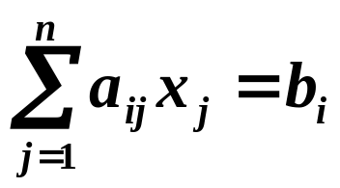
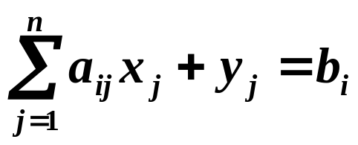
6.3.5 人工变量和两阶段法
现考虑剩余的两种情况:
(1)
(2)
其中b_{i}≥0. 对于(1), 引入剩余变量转化成(2).
对(2)引入人工变量y_{j} ≥0,
取所有松弛变量和人工变量作为基变量, 得到初始可行基.

Slide 42
例10
min z=-3x₁+x₂+x₃
s.t. x₁-2x₂ +x₃ ≤11
-4x₁+x₂ +2x₃ ≥3
-2x₁ + x₃ =1
x_{j}≥0, j=1,2,3
引入松弛变量x₄, 剩余变量x₅,
标准形为
min z=-3x₁+x₂+x₃
s.t. x₁-2x₂ +x₃ +x₄ =11
-4x₁+x₂ +2x₃ -x₅ =3
-2x₁ + x₃ =1
x_{j}≥0, 1≤j≤5

Slide 43
例10
再引入人工变量x₆, x₇
min z=-3x₁+x₂+x₃
s.t. x₁-2x₂ +x₃ +x₄ =11
-4x₁+x₂ +2x₃ -x₅ +x₆ =3
-2x₁ + x₃ +x₇ =1
x_{j}≥0, 1≤j≤7
取基变量x₄, x₆, x₇, x⁽⁰⁾ =(0,0,0,11,0,3,1)^{T}
问题: x⁽⁰⁾不对应标准形的可行解.
只有当所有人工变量等于0时, 才能舍去人工变量得到标准形的可行解

Slide 44

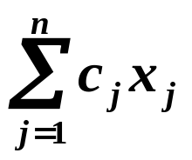
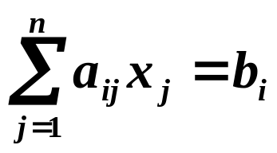
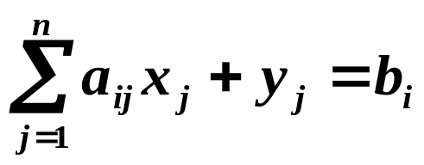
两阶段法
设问题
min z=
s.t. , 1≤i≤m
x_{j}≥0, 1≤j≤n
其中b_{i}≥0, (1≤i≤m).
引入人工变量y_{j} (1≤j≤m)
辅助问题
min z=
s.t. , 1≤i≤m
x_{j}≥0, 1≤j≤n
其中b_{i}≥0, (1≤i≤m).

Slide 45
两阶段法
由于w≥0, 辅助问题必有最优解. 设最优值为w*. 有3种可能
(1) w*>0. 原问题无可行解.
假如不然, 设(x₁,…,x_{n})^{T}是原问题的可行解, 则(x₁,…,x_{n},0,…,0)^{T}是辅助问题的可行解, 对应的w=0. 与w*>0矛盾.
(2) 在最优解中所有的人工变量都是非基变量. 此时, 人工变量都等于0, w*=0, 删去人工变量得到是原问题的基本可行解.
(3) w*=0, 但基变量中含有人工变量. 这种情况可以进一步转化成情况(2).

Slide 46
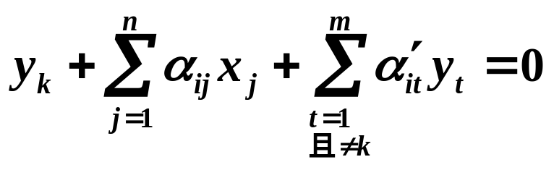
两阶段法
此时, 所有人工变量都等于0. 设 y_{k}是基变量,
且y_{k}不出现在其它约束等式中.
(a) 若所有α_{ij}=0(1≤j≤n),则表明原问题中m个约束等式不是线性无关的, 可以把这个等式删去. 这样就删去了y_{k}.
(b) 否则, 存在某个α_{il}≠0(可正可负). 用x_{l}作换入变量, y_{k}作换出变量, 做基变换. 由于β_{i}=0, 经过基变量, β的所有值均不改变, 从而新的基本解是可行解且w=0不变.
总之, 可以使基变量中的人工变量少一个, 且保持w=0. 重复进行, 最终总能变成情况(2).

Slide 47
两阶段法
阶段一 引入人工变量, 写出辅助问题, 用单纯形法求解. 若为情况(1), 则原问题无可行解, 计算结束. 若为情况(2), 则进入阶段二.
阶段二 删去人工变量, 得到原问题的一个基本可行解. 以这个解为初始基本可行解, 用单纯形法解原问题.
例10(续) 用两阶段法. 阶段一 辅助问题为
min w=x₆+x₇
s.t. x₁-2x₂ +x₃ +x₄ =11
-4x₁+x₂ +2x₃ -x₅ +x₆ =3
-2x₁ + x₃ +x₇ =1
x_{j}≥0, j=1,2,…,7

Slide 48
例10(续)
0 0 0 0 0 1 1
c_{B} x_{B} b x₁ x₂ x₃ x₄ x₅ x₆ x₇ θ
0 x₄ 11 1 -2 1 1 0 0 0 11
1 x₆ 3 -4 1 2 0 -1 1 0 1.5
1 x₇ 1 -2 0 1 0 0 0 1 1
-w -4 6 -1 -3 0 1 0 0
0 x₄ 10 3 -2 0 1 0 0 -1 −
1 x₆ 1 0 1 0 0 -1 1 -2 1
0 x₃ 1 -2 0 1 0 0 0 1 −
-w -1 0 -1 0 0 1 0 3
0 x₄ 12 3 0 0 1 -2 2 -5
0 x₂ 1 0 1 0 0 -1 1 -2
0 x₃ 1 -2 0 1 0 0 0 1
-w 0 0 0 0 0 0 0 1

Slide 49
例10(续)
阶段二
-3 1 1 0 0
c_{B} x_{B} b x₁ x₂ x₃ x₄ x₅ θ
0 x₄ 12 3 0 0 1 -2 4
1 x₂ 1 0 1 0 0 -1 −
1 x₃ 1 -2 0 1 0 0 −
-z -2 -1 0 0 0 1
-3 x₁ 4 1 0 0 1/3 -2/3
1 x₂ 1 0 1 0 0 -1
0 x₃ 9 0 0 1 2/3 -4/3
-z 2 0 0 0 1/3 1/3
最优解 x₁*=4, x₂*=1, x₃*=9, 最优值 z*=-2

Slide 50
例11
min z=3x₁-2x₂
s.t. 2x₁+x₂≤4
x₁-x₂≥3
x₁≥0, x₂≥0
标准形
min z=3x₁-2x₂
s.t. 2x₁+x₂+x₃ =4
x₁-x₂ -x₄ =3
x_{j}≥0, 1≤j≤4
阶段一 辅助问题
min w=x₅
s.t. 2x₁+x₂+x₃ =4
x₁-x₂ -x₄+x₅ =3
x_{j}≥0, 1≤j≤5

Slide 51
例11(续)
0 0 0 0 1
c_{B} x_{B} b x₁ x₂ x₃ x₄ x₅ θ
0 x₃ 4 2 1 1 0 0 2
1 x₅ 3 1 -1 0 -1 1 3
-w -3 -1 1 0 1 0
0 x₁ 2 1 1/2 1/2 0 0
1 x₅ 1 0 -3/2 -1/2 -1 1
-w -1 0 3/2 1/2 1 0
w*=1>0, 原规划没有可行解.

Slide 52
例12
min z= x₁+3x₂-2x₃
s.t. 3x₁+6x₂+2x₃-x₄ =12
2x₁ +x₃ =4
3x₁-6x₂ +x₃ +x₄ =0
x_{j}≥0, 1≤j≤4
阶段一 辅助问题
min z= x₁+3x₂-2x₃
s.t. 3x₁+6x₂+2x₃-x₄ +x₅ =12
2x₁ +x₃ +x₆ =4
3x₁-6x₂ +x₃ +x₄ +x₇ =0
x_{j}≥0, 1≤j≤7

Slide 53
例12(续)
0 0 0 0 1 1 1
c_{B} x_{B} b x₁ x₂ x₃ x₄ x₅ x₆ x₇ θ
1 x₅ 12 3 6 2 -1 1 0 0 4
1 x₆ 4 2 0 1 0 0 1 0 2
1 x₇ 0 3 -6 1 1 0 0 1 0
-w -16 -8 0 -4 0 0 0 0
1 x₅ 12 0 12 1 -2 1 0 -1 1
1 x₆ 4 0 4 1/3 -2/3 0 1 -2/3 1
0 x₁ 0 1 -2 1/3 1/3 0 0 1/3 −
-w -16 0 -16 -4/3 8/3 0 0 8/3
1 x₅ 0 0 0 0 0 1 -3 1
0 x₂ 1 0 1 1/12 -1/6 0 1/4 -1/6
0 x₁ 2 1 0 1/2 0 0 1/2 0
-w 0 0 0 0 0 0 4 0

Slide 54
例12(续)
w*=0, 人工变量x₅是基变量且α₁₁=α₁₂=α₁₃=α₁₄=0, β₁必为0.
原规划中第1个约束等式是另两个的线性组合, 可以删去.
阶段二
1 3 -2 0
c_{B} x_{B} b x₁ x₂ x₃ x₄ θ
0 x₂ 1 0 1 1/12 -1/6 12
0 x₁ 2 1 0 1/2 0 4
-z -5 0 0 -11/4 1/2
3 x₂ 2/3 -1/6 1 0 -1/6
-2 x₃ 4 2 0 1 0
-z 6 11/2 0 0 1/2
最优解 x₁*=0, x₂*=2/3, x₃*=4, x₄*=0, 最优值z*=-6.

Slide 55
例13
min z= x₁+x₂+x₃-x₄
s.t. 6x₁+3x₂-4x₃ +3x₄ =12
-x₂ +3x₄ =6
-6x₁ +4x₃ +3x₄ =0
x_{j}≥0, 1≤j≤4

Slide 56
例13(续)
阶段一 引入人工变量x₅, x₆, x₇.
0 0 0 0 1 1 1
c_{B} x_{B} b x₁ x₂ x₃ x₄ x₅ x₆ x₇ θ
1 x₅ 12 6 3 -4 3 1 0 0 4
1 x₆ 6 0 -1 0 3 0 1 0 2
1 x₇ 0 -6 0 4 3 0 0 1 0
-w -18 0 -2 0 -9 0 0 0
1 x₅ 12 12 3 -8 0 1 0 -1 1
1 x₆ 6 6 -1 -4 0 0 1 -1 1
0 x₄ 0 -2 0 4/3 1 0 0 1/3 −
-w -18 -18 -2 12 0 0 0 3

Slide 57
例13(续)
c_{B} x_{B} b x₁ x₂ x₃ x₄ x₅ x₆ x₇ θ
0 x₁ 1 1 1/4 -2/3 0 1/12 0 -1/12
1 x₆ 0 0 -5/2 0 0 -1/2 1 -1/2
0 x₄ 2 0 1/2 0 1 1/6 0 1/6
-w 0 0 5/2 0 0 3/2 0 3/2
0 x₁ 1 1 0 2/3 0 1/30 1/10 -2/15
0 x₂ 0 0 1 0 0 1/5 -2/5 1/5
0 x₄ 2 0 0 0 1 1/15 1/5 1/15
-w 0 0 0 0 0 1 1 1
在倒数第2个表中, w=0, 但x₆是基变量且α₂₂≠0, 取x₆为换出变量、 x₂为换入变量作基变量.

Slide 58
例13(续)
阶段二
最优解 x₁*=1, x₂*=0, x₃*=0, x₄*=2, 最优值z*=-1.
1 1 1 -1
c_{B} x_{B} b x₁ x₂ x₃ x₄ θ
1 x₁ 1 1 0 -2/3 0
1 x₂ 0 0 1 0 0
-1 x₄ 2 0 0 0 1
-z 1 0 0 2/3 0

Slide 59
6.3.6 单纯形法的有限终止
定义 如果基本可行解中基变量的值都大于0, 则称这个基本可行解是非退化的, 否则称作退化的.
如果线性规划的所有基本可行解都是非退化的, 则称这个线性规划是非退化的.
如果线性规划有可行解并且是非退化的, 则在计算的每一步
z₀′=z₀+λ_{k}β_{l}/α_{lk}<z₀,
可行基不会重复出现, 因此单纯形法在有限步内终止.
如果不是非退化的, 当β_{l}=0且取x_{π(l)}为换出变量时, 基变换不改变目标函数值. 这就可能使计算出现循环, 计算永不终止.

Slide 60
单纯形法出现循环的例子
1955年E.Beal给出一个例子
min z= -0.75x₁+20x₂ -0.5x₃ +6x₄
s.t. 0.25x₁ -8x₂ -x₃ +9x₄ +x₅ =0
0.5x₁ -12x₂ -0.5x₃ +3x₄ +x₆ =0
x₃ +x₇ =1
x_{j}≥0, 1≤j≤7
取x₅,x₆,x₇作为初始基变量, 并规定: 当有多个λ_{j}<0时, 设|λ_{k}|=max{|λ_{j} |: λ_{j}<0}, 取x_{k}作为换入变量; 当有多个θ_{i}同时取到最小值时, 取对应的下标最小的基变量作为换出变量. 计算经过6次基变换回到初始可行基, 从而计算出现循环, 永不终止.

Slide 61
避免循环的方法
1954年G.B.Dantzigt提出字典序方法.
1977年R.G.Bland提出避免循环的两条十分简单的规则.
Bland规则
规则1. 当有多个λ_{j}<0时, 取对应的非基变量中下标最小的作为换入变量.
规则2. 当有多个θ_{i}=β_{i}/α_{ik}(α_{ik} >0)同时取到最小值时, 取对应的基变量中下标最小的作为换出变量.

Slide 62
6.4 对偶性
6.4.1 对偶线性规划
再看例1 公司甲用3种原料混合成2种清洁剂.
这2种清洁剂应各配制多少才能使总价值最大?
原料1 原料2 原料3 售价(万元/吨)
清洁剂A 0.25 0.50 0.25 12
清洁剂B 0.50 0.50 15
存量 (吨) 120 150 50
公司乙急需这3种原料, 打算向公司甲购买, 应出什么价钱?

Slide 63
实例
设清洁剂A和B分别配制x和y
max z=12x+15y
s.t. 0.25x+0.50y ≤120
0.50x+0.50y ≤150
0.25x ≤50
x≥0, y≥0
设公司乙出价原料每吨分别为y₁, y₂,y₃万元. 显然, 希望总价尽可能的小, 但又不能低于公司甲用这些原料生产清洁剂所产生的价值
min w=120y₁+150y₂+50y₃
s.t. 0.25y₁+0.50y₂+0.25y₃≥12
0.50y₁+0.50y₂ ≥15
y₁≥0, y₂≥0, y₃≥0

Slide 64
对偶线性规划
定义 原始线性规划 (P) 对偶线性规划(D)
max c^{T}x min b^{T}y
s.t. Ax≤b s.t. A^{T}y≥c
x≥0 y≥0
定理4 对偶的对偶是原始线性规划.
证 (D)可改写成(D′) (D′)的对偶为
max –b^{T}y min -c^{T}x
s.t. -A^{T}y≤-c s.t. (-A^{T})^{T}x≥-b
y≥0 x≥0

Slide 65
例14
写出下述线性规划的对偶
max 2x₁-x₂+3x₃
s.t. x₁+3x₂-2x₃≤5
-x₁-2x₂ +x₃ =8
x₁≥0, x₂≥0, x₃ 任意
令x₃=x₃′-x₃″,
A=B等价于A≤B和-A≤-B,
max 2x₁-x₂+3x₃′-3x₃″
s.t. x₁+3x₂-2x₃′+2x₃″≤5
-x₁-2x₂ +x₃′- x₃″≤ 8
x₁+2x₂ -x₃′+ x₃″≤-8
x₁≥0, x₂≥0, x₃′≥0, x₃″≥0
对偶规划为
min 5y₁+8y₂′-8y₂″
s.t. y₁-y₂′+y₂″≥2
3y₁-2y₂′+2y₂″≥-1
-2y₁+y₂′-y₂″≥3
2y₁-y₂′+y₂″≥-3
y₁≥0, y₂′≥0, y₂″≥0
令y₂= y₂′-y₂″, 合并后2个不等式
min 5y₁+8y₂
s.t. y₁-y₂ ≥2
3y₁-2y₂ ≥-1
-2y₁+y₂=3
y₁≥0, y₂任意

Slide 66
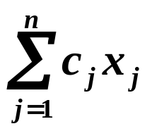
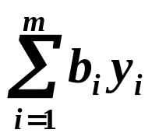

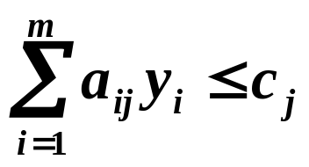
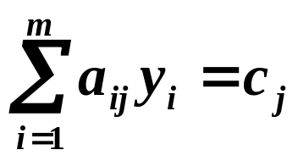
对偶规划的一般形式
原始规划 对偶规划
max min
, 1≤i≤s y_{i}≥0, 1≤i≤s
, s+1≤i≤m y_{i} 任意, s+1≤i≤m
x_{j}≥0, 1≤j≤t , 1≤j≤t
x_{j} 任意, t+1≤j≤n , t+1≤j≤n

Slide 67
性质
定理5 设x是原始规划(P)的可行解, y是对偶规划(D)的可行解, 则恒有
c^{T}x≤b^{T}y
证 c^{T}x ≤(A^{T}y)^{T}x=y^{T}(Ax)≤y^{T}c=c^{T}y
定理6 如果x和y分别是原始规划(P)和对偶规划(D)的可行解, 且c^{T}x=b^{T}y, 则x和 y分别是它们的最优解.
定理7 如果原始规划(P)有最优解, 则对偶规划(D)也有最优解, 且它们的最优值相等. 反之亦然.

Slide 68
定理7证明
证 引入松弛变量u, 将(P)写成
max c^{T}x A是m×n矩阵
s.t. Ax+Eu=b E是m×m单位矩阵
x≥0, u≥0 u是m维向量
设最优解基为B, 基变量x_{B}=B⁻¹b, 检验数λ≤0(这是最大化). λ分成两部分, 对应x的λ₁和对应u的λ₂. u在目标函数中的系数都为0, 有 λ₁^{T}=c^{T} –c_{B}^{T}B⁻¹A≤0
λ₂^{T}= –c_{B}^{T}B⁻¹E=–c_{B}^{T}B⁻¹≤0
令y^{T}=c_{B}^{T}B⁻¹ , 有 y≥0, A^{T}y≥c
从而y是(D)的可行解. 又
w=b^{T}y=y^{T}b=c_{B}^{T}B⁻¹b =c_{B}^{T}x=z
得证 y是(D)的最优解.

Slide 69
原始规划和对偶规划解的可能情况
(1) 都有最优解, 且最优值相等.
(2) 一个有可行解且目标函数值无界, 而另一个无可行解.
(3) 都没有可行解.
对偶规划
有可行解
且无界
有最优解 (1) × ×
有可行解
且无界
无可行解 × (2) (3)
有最优解 无可行解
原始规划
× × (2)

Slide 70
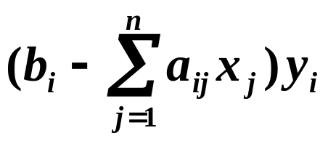
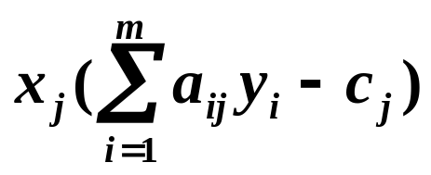
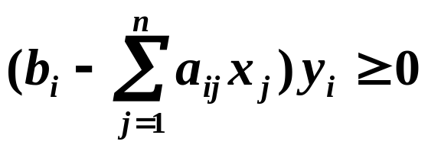
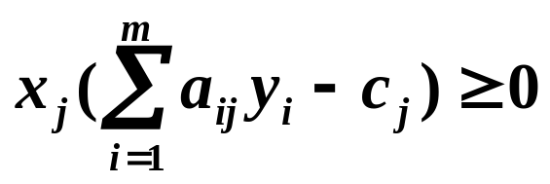
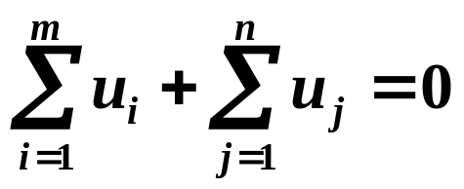
互补松弛性
定理8 设x和y分别是原始规划(P)和对偶规划(D)的可行解, 则x和y分别是它们的最优解当且仅当
=0, 1≤i≤m (*)
=0, 1≤j≤n (**)
证 u_{i}= , v_{j}=
(*)和(**)成立 ⇔

Slide 71




定理8证明(续)
得证
(*)和(**)成立 ⇔
⇔ x是(P)的最优解, y是(D)的最优解.

Slide 72
6.4.2 对偶单纯形法
原始规划(P) 对偶规划(D)
min z=c^{T}x max w=b^{T}y
s.t. Ax=b s.t. A^{T}y≤c
x≥0 y 任意
设B是(P)的一个可行基, 对应的可行解x_{B}=B⁻¹b, x_{N}=0, λ^{T}=c^{T}-c_{B}^{T}B⁻¹A, z₀=c_{B}^{T}B⁻¹b. 令y^{T}=c_{B}^{T}B⁻¹, 恒有
w₀=b^{T}y=y^{T}b=c_{B}^{T}B⁻¹b=z₀
只要y是(D)的可行解, 则x和y分别是(P)和(D)的最优解.
由λ^{T}=c^{T}- c_{B}^{T}B⁻¹A=c^{T}-y^{T}A , 有
y是(D)的可行解⇔ λ≥0

Slide 73
对偶单纯形法
定义 设B是一个基, 如果λ≥0, 则称B是正则的.
如果B是正则的, 那么y是(D)的可行解, 从而只要x是(P)的可行解, 亦即x_{B}=B⁻¹b≥0, 则x和y分别是(P)和(D)的最优解.
单纯形法 保持x是(P)的可行解(保持B是可行基), 即保持B⁻¹b≥0, 通过基变换使y逐步成为(D)的可行解(B变成正则基), 即逐步使λ≥0.
对偶单纯形法 保持y是(D)的可行解(保持B是正则基), 即保持λ≥0, 通过基变换使x逐步成为(P)的可行解(B变成可行基), 即逐步使B⁻¹b≥0.

Slide 74

对偶单纯形法
设λ≥0, β_{l}<0, 若所有α_{lj}≥0(1≤j≤n), 则不存在x≥0使得
, (P)无可行解. 若存在α_{lk}<0, 则以x_{π(l)}为换出变量、 x_{k}为换入变量做基变换, 必须保证
λ_{j}′=λ_{j}-λ_{k}α_{lj}/α_{lk}≥0, 1≤j≤n
注意到λ_{j}≥0, λ_{k}≥0, α_{lk}<0, 当α_{lj}≥0时, 不等式自然成立. 于是, 只要当α_{lj}<0时,
λ_{j} /α_{lj} ≤λ_{k} /α_{lk}
故应取k使得
|λ_{k} /α_{lk}|=min{ | λ_{j} /α_{lj} | : α_{lj} <0}

Slide 75
对偶单纯形法
算法 对偶单纯形法
1. 取正则基B.
2. 如果β≥0, 则x是最优解, 计算结束.
3. 取β_{l}<0. 若所有α_{lj}≥0(1≤j≤n), 则无可行解, 计算结束.
4. 取k使得
|λ_{k} /α_{lk}|=min{ | λ_{j} /α_{lj} | : α_{lj} <0}
5. 以x_{π(l)}为换出变量、 x_{k}为换入变量做基变换.
6. 转2.

Slide 76
6.5 整数线性规划的分支限界算法
整数线性规划 在线性规划上对变量增添整数的要求
纯整数线性规划(全整数线性规划) 要求所有变量是整数
混合整数线性规划 只要求部分变量是整数
0-1型整数线性规划 要求所有变量是0或1
松弛规划(简称松弛) 删去整数
要求后得到的线性规划
松弛规划的最优值是原整数规
划的最优值的界限(最小化的
下界,最大化的上界), 但通常不
是原整数规划的最优解
y
· · · · · ·
B
· · · · · ·
· · · · · ·
· · · · · ·
· · · · · ·
·
· · · · · ·
A
x
O

Slide 77
分支限界法
记整数线性规划为ILP, 其松弛为LP. 如果LP的最优解α满足整数要求, 则α是ILP的最优解.
否则, 设α₁不满足整数要求, 在LP上分别添加x₁≤⎣α₁⎦和x₁≥⎣α₁⎦+1, 记作LP₁和LP₂. 如果LP₁或LP₂的最优解符合整数要求, 那么这个解也是ILP的可行解, 得到ILP的最优值的一个界限(最小化的上界, 最大化的下界), 该子问题的计算结束.
如果子问题的最优解不满足整数要求, 则继续分支计算.
如果子问题的最优值超过界限(最小化大于界限, 最大化小于界限), 则往下计算不可能得到ILP的最优解, 计算结束.
当没有待计算的子问题时, 所有可行解中最好的是ILP的最优解.

Slide 78
例15
min z=-3x-5y
s.t. -x+y≤3/2
2x+3y≤11
x, y≥0, 整数
y
•
A
•
•
•
B
C
•
•
E
D
•
•
•
•
•
F
•
z= -10
G
•
•
•
•
•
x
•
•
•
•
•
•
O

Slide 79
例15(续)
LP
x=13/10, y=14/5
z= -179/10 A
x≤1
x≥2
LP₁
x₁=1, y₁=5/2
z₁= -31/2 B
LP₂
x₂=2, y₂=7/3
z₂= -53/3 C
y≤2
y≥3
LP₂₁
x₂₁=5/2, y₂₁=2
z₂₁= -35/2 D
LP₂₂
无可行解
x≤2
x≥3
LP₂₁₁
x₂₁₁=2, y₂₁₁=2
z₂₁₁= -16 E
LP₂₁₂
x₂₁₂=3, y₂₁₂=5/3
z₂₁₂= -52/3 F
y≤1
y≥2
u= -16
LP₂₁₂₁
x₂₁₂₁=4, y₂₁₂₁=1
z₂₁₂₁= -17 G
LP₂₁₂₂
无可行解
u= -17

Slide 80
LP的计算
-3 -5 0 0
c_{B} x_{B} b x y u₁ u₂ θ
0 u₁ 1.5 -1 1 1 0 1.5
0 u₂ 11 2 3 0 1 11/3
-z 0 -3 -5 0 0
-5 y 1.5 -1 1 1 0 -
0 u₂ 6.5 5 0 -3 1 1.3
-z 7.5 -8 0 5 0
-5 y 2.8 0 1 0.4 0.2
-3 x 1.3 1 0 -0.6 0.2
-z 17.9 0 0 0.2 1.6

Slide 81
LP₁的计算
-3 -5 0 0 0
c_{B} x_{B} b x y u₁ u₂ v₁
-5 y 2.8 0 1 0.4 0.2 0
-3 x 1.3 1 0 -0.6 0.2 0
1 1 0 0 0 1
-z 17.9 0 0 0.2 1.6 0
-5 y 2.8 0 1 0.4 0.2 0
-3 x 1.3 1 0 -0.6 0.2 0
0 v₁ -0.3 0 0 0.6 -0.2 1
-z 17.9 0 0 0.2 1.6 0
θ - - - -8 -
-5 y 2.5 0 1 1 0 1
-3 x 1 1 0 0 0 1
0 u₂ 1.5 0 0 -3 1 -5
-z 15.5 0 0 5 0 8
对x≤1引入松弛变量v₁,
x+v₁ =1
第3行减第2行,消去x(x是基变量), 取v₁作为基变量.
用对偶单纯形法求解.

Slide 82
LP₂的计算
-3 -5 0 0 0
c_{B} x_{B} b x y u₁ u₂ v₂
-5 y 2.8 0 1 0.4 0.2 0
-3 x 1.3 1 0 -0.6 0.2 0
-2 -1 0 0 0 1
-z 17.9 0 0 0.2 1.6 0
-5 y 2.8 0 1 0.4 0.2 0
-3 x 1.3 1 0 -0.6 0.2 0
0 v₂ -0.7 0 0 -0.6 0.2 1
-z 17.9 0 0 0.2 1.6 0
θ - - -1/3 - -
-5 y 7/3 0 1 0 1/3 2/3
-3 x 2 1 0 0 0 -1
0 u₁ 7/6 0 0 0 -1/3 -1/6
-z 53/3 0 0 0 5/3 1/3
对x≥2引入剩余变量v₂,
-x+v₂ =-2
第3行加第2行, 消去x, 去v₂作为基变量.
用对偶单纯形法求解.

Slide 83
LP₂₂的计算
-3 -5 0 0 0 0
c_{B} x_{B} b x y u₁ u₂ v₂ v₂₂
-5 y 7/3 0 1 0 1/3 2/3 0
-3 x 2 1 0 0 0 -1 0
0 u₁ 7/6 0 0 0 -1/3 -1/6 0
-3 0 -1 0 0 0 1
-z 53/3 0 0 0 5/3 1/3 0
-5 y 7/3 0 1 0 1/3 2/3 0
-3 x 2 1 0 0 0 -1 0
0 u₁ 7/6 0 0 0 -1/3 -1/6 0
0 v₂₂ -2/3 0 0 0 1/3 2/3 1
-z 53/3 0 0 0 5/3 1/3 0
无可行解

